Slide 1
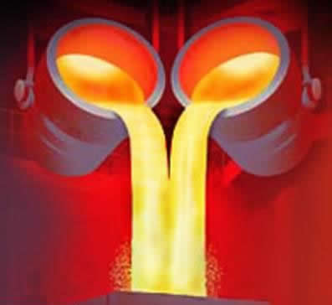
Получение металлов

Slide 2
Цели урока: познакомить учащихся с природными соединениями металлов. Сформировать понятия о самородных металлах, минералах и рудах. Ознакомить ребят с металлургией и ее видами: пиро-, гидро-, электрометаллургией и тд.

Slide 3
Проблемный вопрос: Могут ли металлы находиться в природе в свободном(или самородном) состоянии, т.е. в виде М ⁰ . Если могут, то, какие это металлы?
Это металлы низкой химической активности.

Slide 4
Металлы могут встречаться в природе или в виде простого вещества(самородка) или в виде сложного вещества это зависит от того где расположен металл в ряду напряжений:
- металлы, стоящие в ряду напряжений до алюминия, встречаются в природе в виде солей – хлоридов, сульфатов, нитратов, карбонатов;
- металлы от алюминия до ртути – в виде оксидов и сульфидов, реже в виде карбонатов;
-металлы, располагающиеся в ряду напряжений после водорода, могут встречаться в самородном виде (золото, серебро, платина, реже – ртуть и медь).

Slide 5
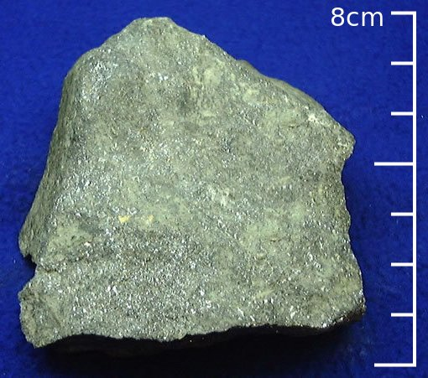
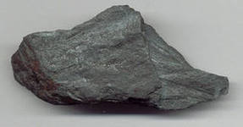
Природные образования, содержащие минералы металлов, пригодные для промышленного получения из них металлов, называют рудами.
Железная руда
Свинцовая руда

Slide 6
- Как вы думаете, какой основной химический процесс лежит в основе получения металлов?
Ответ: Большинство металлов встречаются в природе в составе соединений, в которых металлы находятся в положительной с.о, значит для того чтобы их получить в виде М ⁰ , необходимо провести процесс восстановления.

Slide 7
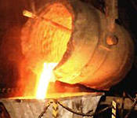
Получение металлов из их соединений занимается важнейшая отрасль промышленности, называется металлургией.

Slide 8
Общие способы получения металлов
Гидрометаллургия
Пирометаллургия
Электрометаллургия
Термическое разложение соединений
Микробиологический

Slide 9
Пирометаллургия – это методы извлечения металлов из руд под действием высоких температур.
Сульфидные руды подвергают обжигу:
2CuS +3O2=2CuO+2SO2
Оксидные металлы и оксиды восстанавливают водородом, углем, угарным газом, более активным металлом – алюминием (алюминотермия), магнием(магнийтермия), натрием(натрийтермия):
CuO+C=Cu+CO

Slide 10
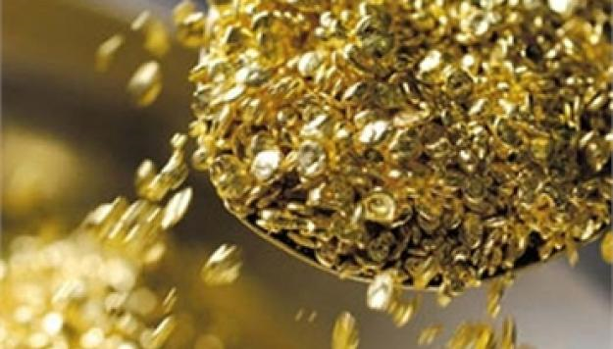
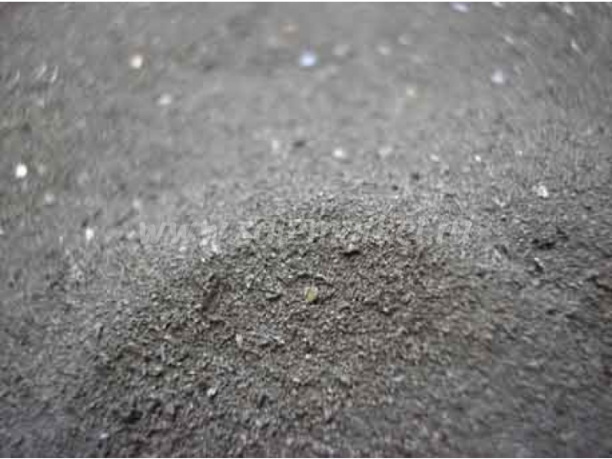
Гидрометаллургия – методы получения металлов, основанные на химических реакциях, происходящих в растворах.
CuS+4H2SO4=CuSO4+4SO2+4H2O
Конц.
CuSO4+Fe=FeSO4+Cu
Этим способом получают следующие металлы: Ag, Au, Zn, Mo.
Золото
Цинк

Slide 11
Электрометаллургия – выделение металлов из их солей и оксидов под действием электрического тока.
электролиз
2Al2O3=4Al+3O2
электролиз
2NaCl=2Na+Cl2
Металлы, стоящие в ряду напряжений до алюминия включительно, можно получить электролизом только расплавов оксидов и солей. Менее активные металлы можно восстановить электрическим током из растворов солей:
электролиз
2CuSO4+2H2O=2Cu+2H2SO4↓+O2 ↑

Slide 12
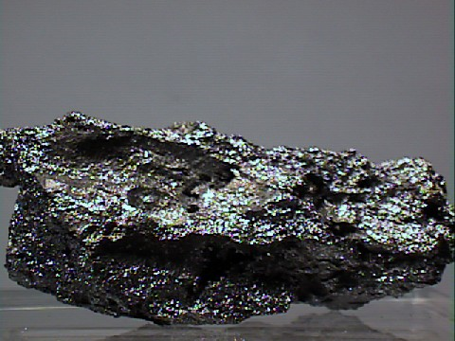
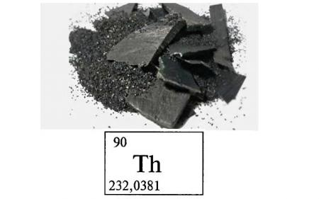
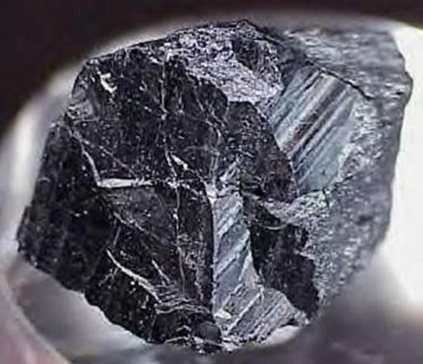
Термическое разложение соединений: так получают Ме в особо чистой форме: титан, цирконий, торий – из галогеноидов, ванадий. Ниобий, тантал – из оксидов.
Fe(CO)5=Fe+5CO
Торий
Титан
Тантал

Slide 13
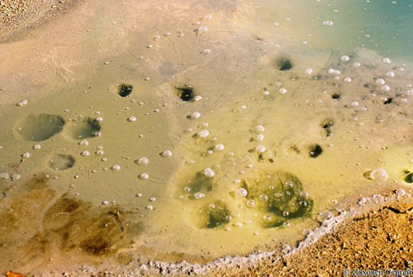
Микробиологический метод: например тионовые бактерии способны переводить нерастворимые сульфиды в растворимые сульфаты.
Серные пузыри. Микробиологи обнаружили здесь активно идущий процесс образования серной кислоты за счет жизнедеятельности тионовых бактерий

Slide 14
Закрепление новых знаний и способов действия.
Закрепление знаний решение задач по теме «Металлы», упр. 1-3.
Домашнее задание § 9, упр.4-6 стр.40

Slide 15
Рефлексия.
Я считаю, что прошедший урок был….
На уроке мне понравилось…..
Мне это пригодится…..

Slide 16
Список используемой литературы
1. О. С. Габриелян “Химия 9 класс”. М. “Дрофа”, 2012 г.
2. А. С. Федоров “Творцы науки о металле”. М. “Наука”, 1980 год.
3.CD “Уроки химии Кирилла и Мефодия 8– 9 класс”.
Интернет-ресурсы
images.yandex.ru

